Slide 1


Desafio Senai: Desenvolvimento de Sistema Inteligente para Classificação de Defeitos em Chapas de Aço
Este projeto teve como objetivo desenvolver um sistema inteligente para classificar defeitos em chapas de aço, prever a classe do defeito com probabilidade, extrair insights e gerar visualizações para auxiliar na tomada de decisões.
O processo envolveu desde o planejamento inicial até a seleção do modelo final, passando por análise exploratória, pré-processamento de dados, modelagem e engenharia de features.
por Thiago Alencar

Slide 2




Planejamento e Definição de Objetivos
Planejamento Inicial
Definição dos Objetivos
Criação de uma lista geral de tarefas para organizar as atividades do desafio de forma estruturada.
Desenvolvimento de um sistema inteligente para classificar defeitos em chapas de aço, com previsão de probabilidade e geração de insights.
Identificação das Necessidades
Automatização do controle de qualidade, detecção precoce e classificação precisa de defeitos, além da geração de informações para tomada de decisão.

Slide 3
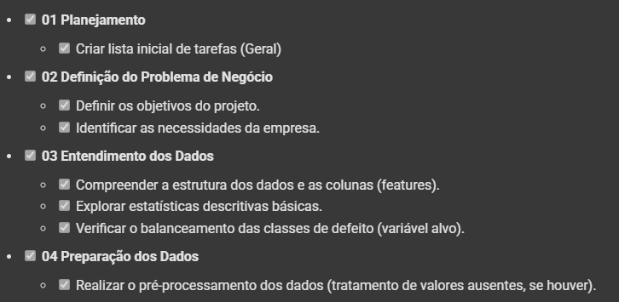
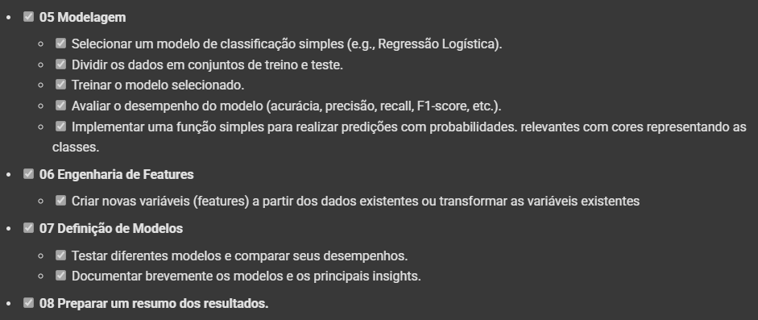
Minha Lista de Tarefas

Slide 4

Compreensão e Análise dos Dados
Exploração da Estrutura dos Dados
Análise detalhada da estrutura e significado de cada uma das colunas (features) fornecidas no conjunto de dados.
Análise Exploratória Inicial
Exploração de estatísticas descritivas básicas, identificação de outliers, valores ausentes e necessidades de padronização em determinadas colunas.
Verificação de Balanceamento e Consistência
Avaliação do balanceamento das classes de defeito e da consistência dos dados, com identificação da necessidade de padronizar representações de valores booleanos.

Slide 5
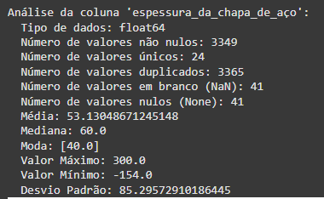
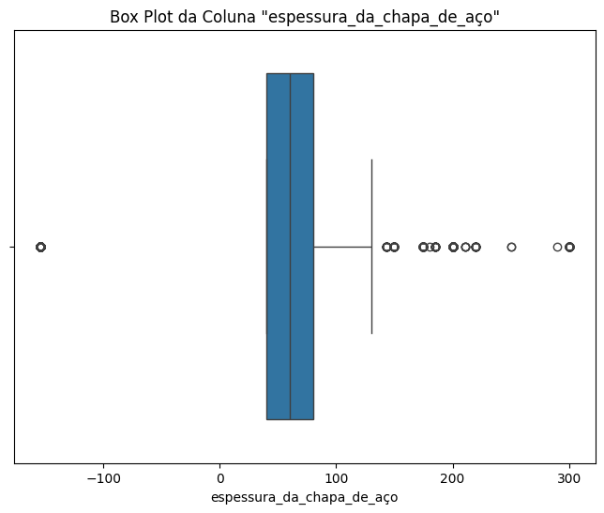
Explorar estatísticas descritivas básicas.

Slide 6








Pré-processamento e Limpeza de Dados
Tratamento de Valores Ausentes
Padronização de Colunas
Unificação das colunas 'tipo_do_aço_A300' e 'tipo_do_aço_A400' em uma nova coluna 'tipo_de_aço'.
Remoção de 418 linhas com dados faltantes para garantir a qualidade do conjunto de dados para modelagem.
Correção de Dados Numéricos
Remoção de Inconsistências
Tratamento de valores negativos em 'area_pixels', 'perimetro_x', 'perimetro_y' e 'comprimento_do_transportador'.
Eliminação de valores fisicamente impossíveis como espessuras negativas.

Slide 7
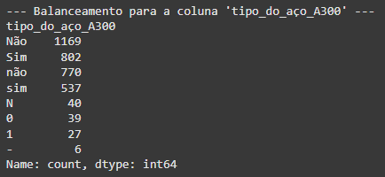
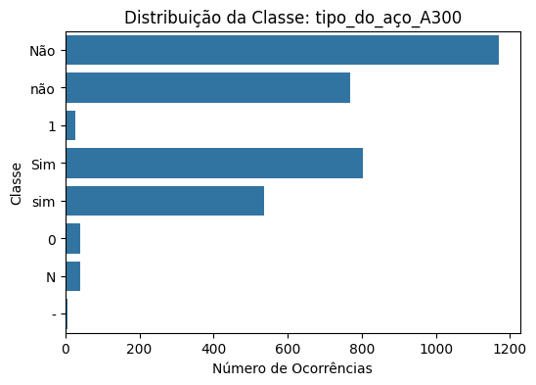
Preparação dos Dados

Slide 8
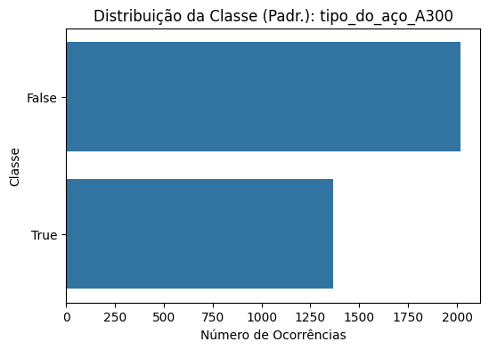
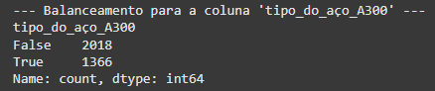
Preparação dos Dados

Slide 9
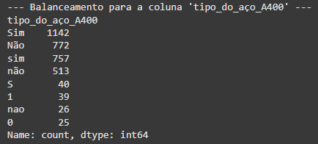
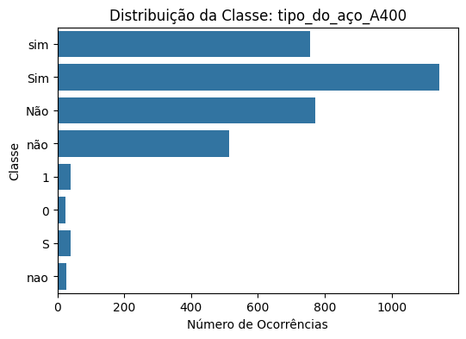
Preparação dos Dados

Slide 10
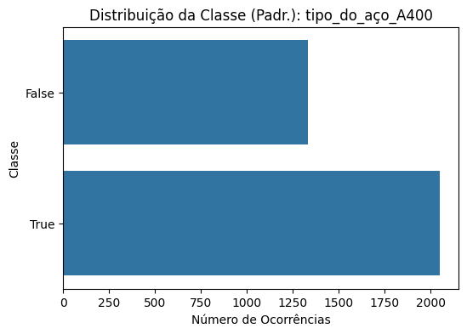
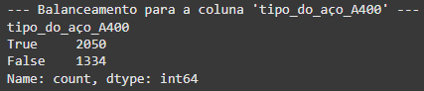
Preparação dos Dados

Slide 11
Preparação dos Dados
Número de linhas com pelo menos um valor nulo ou string vazia: 418
Número de linhas onde tipo_do_aço_A300 é True e tipo_do_aço_A400 é True: 26
Número de linhas onde tipo_do_aço_A300 é False e tipo_do_aço_A400 é False: 1
Proporção de vezes em que tipo_do_aço_A400 é True quando tipo_do_aço_A300 é False: 1.00
Distribuição da nova coluna 'tipo_de_aço':
tipo_de_aço
A400 1746
A300 1193
primeiras linhas com a nova coluna
tipo_do_aço_A300 tipo_do_aço_A400 tipo_de_aço
0 1 0 A300
1 0 1 A400
2 1 0 A300
3 0 1 A400
4 1 0 A300

Slide 12
Preparação dos Dados
Número de valores negativos na coluna 'espessura_da_chapa_de_aço': 264
Número de valores negativos na coluna ‘x_minimo’: 247
Número de valores negativos na coluna 'x_maximo:’ 277
Número de valores negativos na coluna 'y_minimo:’ 257
Número de valores negativos na coluna 'y_maximo:’ 269
Número de valores negativos na coluna 'area_pixels:’ 191
Número de valores negativos na coluna 'perimetro_x:’ 243
Número de valores negativos na coluna 'perimetro_y:’ 253
Número de valores negativos na coluna 'comprimento_do_transportador:’ 201

Slide 13
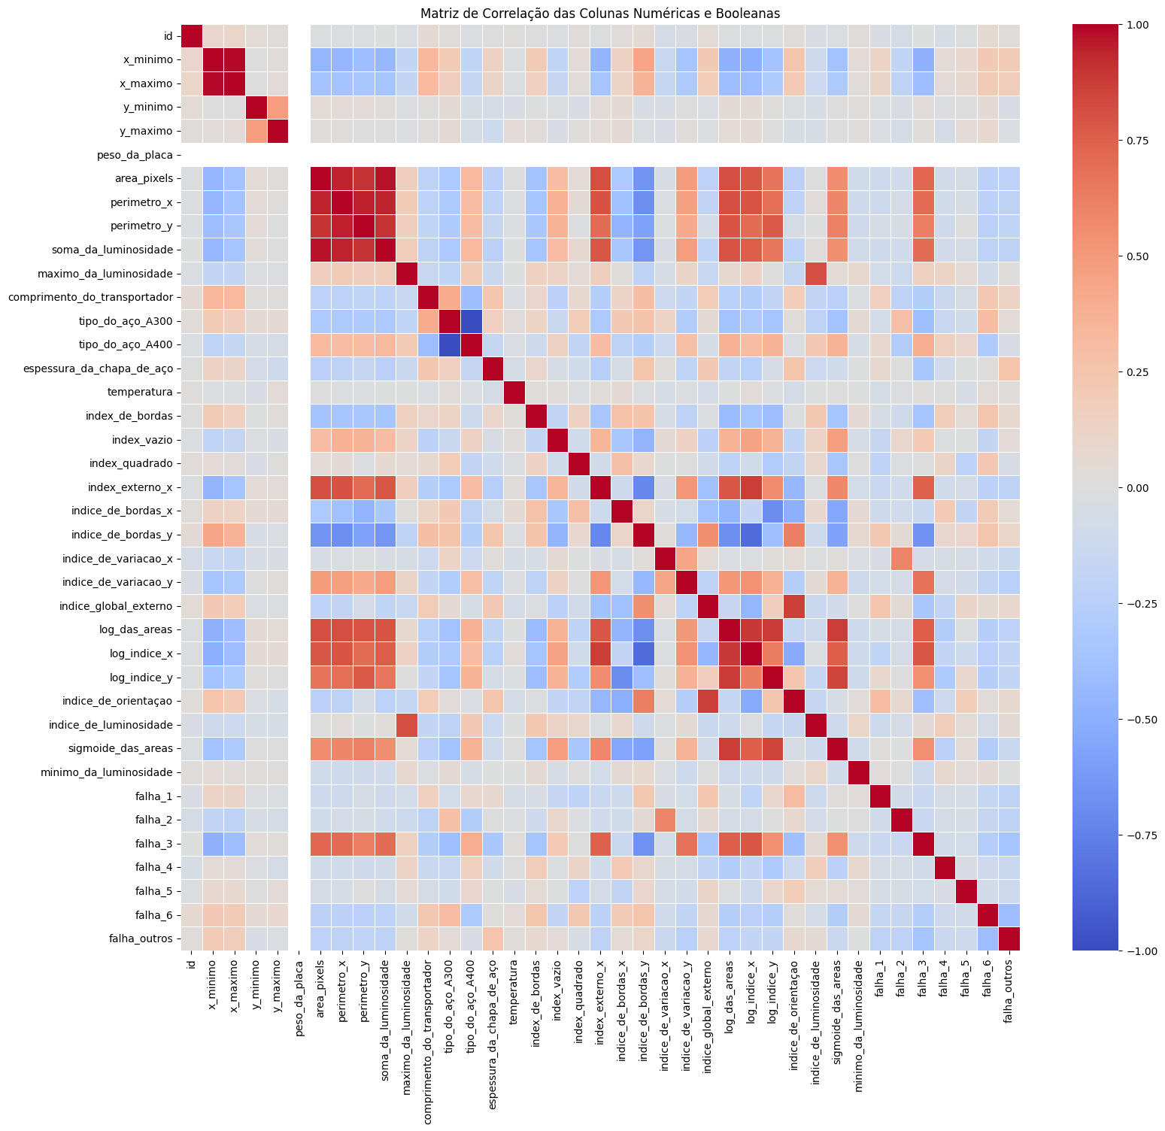
Preparação dos Dados

Slide 14
Análise de Correlação e Modelagem Inicial
Análise de Correlação
Modelagem Baseline
Identificação de relações entre variáveis, incluindo correlações fortes, negativas e fracas. Observação da ausência de correlação para 'peso_da_placa' devido a valores nulos.
Seleção e treinamento de um modelo de Regressão Logística como baseline para estabelecer um ponto de comparação inicial.
Esta análise forneceu insights valiosos para a engenharia de features e seleção de variáveis para os modelos.
Este modelo serviu como referência para avaliar o desempenho de abordagens mais complexas nas etapas subsequentes.

Slide 15

Engenharia de Features e Segmentação de Dados
Criação de Novas Features
Observação de Preditividade
Utilização de insights da análise de correlação para criar novas variáveis, como 'tipo_de_aço', melhorando o poder preditivo dos modelos.
Identificação da baixa preditividade linear das coordenadas, orientando decisões sobre transformações de features.
Segmentação por Tipo de Aço
Separação dos dados em DataFrames distintos para o aço A300 e A400, permitindo análises e modelagem específicas por tipo de produto.

Slide 16
Engenharia de Features
A análise de correlação revelou que diversas variáveis apresentam relações lineares fracas (próximas de zero), especialmente entre as coordenadas da placa (x_minimo, x_maximo, y_minimo, y_maximo) e os tipos de defeito (falha_1 a falha_outros), sugerindo que a localização, por si só, não se configura como um preditor linear significativo para a ocorrência dessas falhas. Adicionalmente, a variável peso_da_placa demonstrou ausência de correlação em todas as análises, indicando uma provável completude de valores nulos, o que a torna inutilizável para modelagem preditiva baseada em correlação.

Slide 17
Engenharia de Features
Após a análise dos dados, identificou-se a existência de dois tipos distintos de aço, denominados A300 e A400, como categorias relevantes dentro do conjunto de dados. Diante dessa distinção fundamental, a criação de DataFrames separados para cada tipo de aço (df_aco_A300 e df_aco_A400) se justifica para facilitar análises mais específicas e a modelagem preditiva individualizada para cada tipo de produto. Essa separação permitirá investigar padrões, características e comportamentos distintos associados a cada tipo de aço, potencialmente revelando insights mais precisos e relevantes para o negócio.

Slide 18






Exploração de Modelos de Classificação
Algoritmo de Cadeias de Classificadores
Melhor desempenho entre os modelos testados
Gradient Boosting e Random Forest
Desempenho intermediário com potencial para otimização
Árvore de Decisão e Regressão Logística
Modelos mais simples utilizados como baseline
A exploração de diferentes modelos de classificação multirrótulo foi fundamental para identificar a abordagem mais eficaz para o problema. Cada modelo foi avaliado considerando seu desempenho na classificação dos diferentes tipos de defeitos em chapas de aço.

Slide 19




Desafios e Considerações Especiais
Desbalanceamento de Classes
Consideração sobre Redes Neurais
Complexidade dos Dados
Identificação de desbalanceamento extremo para algumas falhas no aço A300 (especialmente falha_3, falha_4, falha_5), representando um desafio significativo para o treinamento dos modelos.
Gerenciamento da complexidade dos dados industriais, incluindo múltiplas variáveis com diferentes escalas e significados no contexto da produção de chapas de aço.
Avaliação do potencial uso de Redes Neurais (Keras) como alternativa, embora não tenha sido o foco principal da modelagem final devido a outras prioridades do projeto.

Slide 20



Resultados e Próximos Passos
Seleção do Modelo Final
Algoritmo de Cadeias de Classificadores como melhor opção
Otimização de Hiperparâmetros
Sugestão para potencializar resultados
Implementação em Produção
Integração com sistemas de controle de qualidade
O projeto resultou na seleção do Algoritmo de Cadeias de Classificadores como o modelo mais adequado para a classificação de defeitos em chapas de aço. Como próximos passos, recomenda-se a otimização de hiperparâmetros deste modelo e do Gradient Boosting para potencializar ainda mais os resultados.

Slide 21
Recomendações
Produto Aço A300 (desbalanceamento/poucos dados de falha): Devido ao desbalanceamento das classes de falhas ou à escassez de dados sobre as falhas, recomenda-se coletar mais informações. A base de dados atual não é recomendada para a criação de um modelo preditivo.
Produto Aço A400 (com outliers): Para a base de dados deste produto, o modelo pode ser aprimorado para uso supervisionado.

